Slide 1
Beginner Part I
Clase 2

Slide 2
Vocabulary – Review
¿Cómo te llamas?
Me llamo…
¿De dónde eres?
Soy de ...
Vivo en ...
¿Cómo estás?
Estoy (bien, mal, más o menos)
¿Cuántos años tienes?
Tengo ...años
What's your name?
My name is...
Where are you from?
I´m from...
I live in...
How are you?
I´m (fine, bad, more or less)
How old are you?
I am … years old

Slide 3
Vocabulary – Review
¿Dónde vives?
Yo vivo en ……
¿Donde trabajas?
Yo trabajo en …..
Mucho gusto
Buenos días
Buenas tardes
Buenas noches
Where do you live?
I live in….
Where do you work?.
I work in….
Nice to meet you
Good morning
Good afternoon
Good night

Slide 4
Breakout Rooms: Salutations Practice
Persona 1
Persona 2
¡Hola! Buenas tardes.
¿Cómo te llamas?
¿Cómo estás?
¿De dónde eres?
¿Dónde vives?
¿Dónde trabajas?
Mucho gusto. Adiós.
¡Buenas tardes!
Me llamo ____________.
Estoy (bien, mal, más o menos)
Soy de …
Yo vivo en____________.
Yo trabajo en__________.
Hasta la vista.

Slide 5
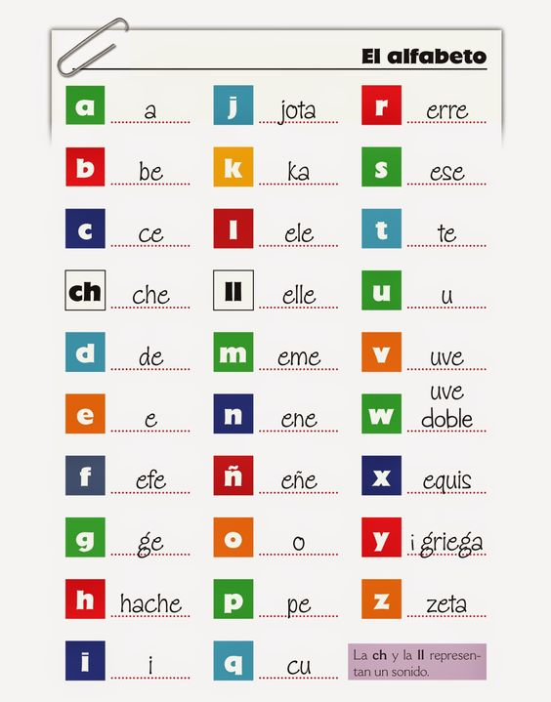
El Alfabeto

Slide 6
Pronunciation tips
In most places, the double L, Ll, is pronounced like the English y.
llama (llama) llegar (to arrive) pasillo (aisle/hallway)
The single “l” is pronounced like it is in English.
alma (soul) alas (wings) pelo (hair)
The y is pronounced mostly like it is in English—a “ya” sound at the beginning or middle of a word (yellow, Maya), and an “oy” sound after an o (like boy in English). At the end of a word in other situations, however, it is pronounced like “ee” (like it is in the English word “happy”).
ya (already) mayo (May) soy (am) muy (very)

Slide 7
Pronunciation tips
The “ph” combination (in English photo or elephant) is not used in Spanish. All “f” sounds are written with an f in Spanish.
foto (photo) elefante (elephant) teléfono (telephone)
The “h” in Spanish is silent. It is never pronounced.
hotel(hotel) hermano(brother) hijo(son) búho(owl) hola(hello) huevos(eggs)
The “h” sound in Spanish comes from the letter j, and sometimes by ge, gi, or x.
ejercicio(exercise) jueves(Thursday) trabajar(to work) gigante(giant) generoso(generous) México
When “g” is in a ga, go, gu, gue, or gui combination, it is a hard g like in the English word “go.”
garaje(garage) organizado(organized) guerra(war) gordo(fat) lago(lake) guitarra(guitar)

Slide 8
Pronunciation tips
The ñ is a nasal sound, sort of a “ny” sound like in “canyon.”
español(Spanish) baño(bathroom) señora(mrs.) mañana(tomorrow)
The k sound can have several spellings. Before e or i, it’s spelled with qu. Before the letters a, o, and u, it’s spelled with a c. In some words, borrowed from other languages, the k sound is actually spelled with a K.
Café(coffee) aquí(here) que(that) comedor(dinning room) kilómetro(kilometer) quieto(still) calificar(qualify)
Spelling tip: the only consonants that are ever doubled are cc, ll, rr. All three pairs sound differently doubled than they do singly.
lección(lesson) llamar(to call) perro(dog)

Slide 9
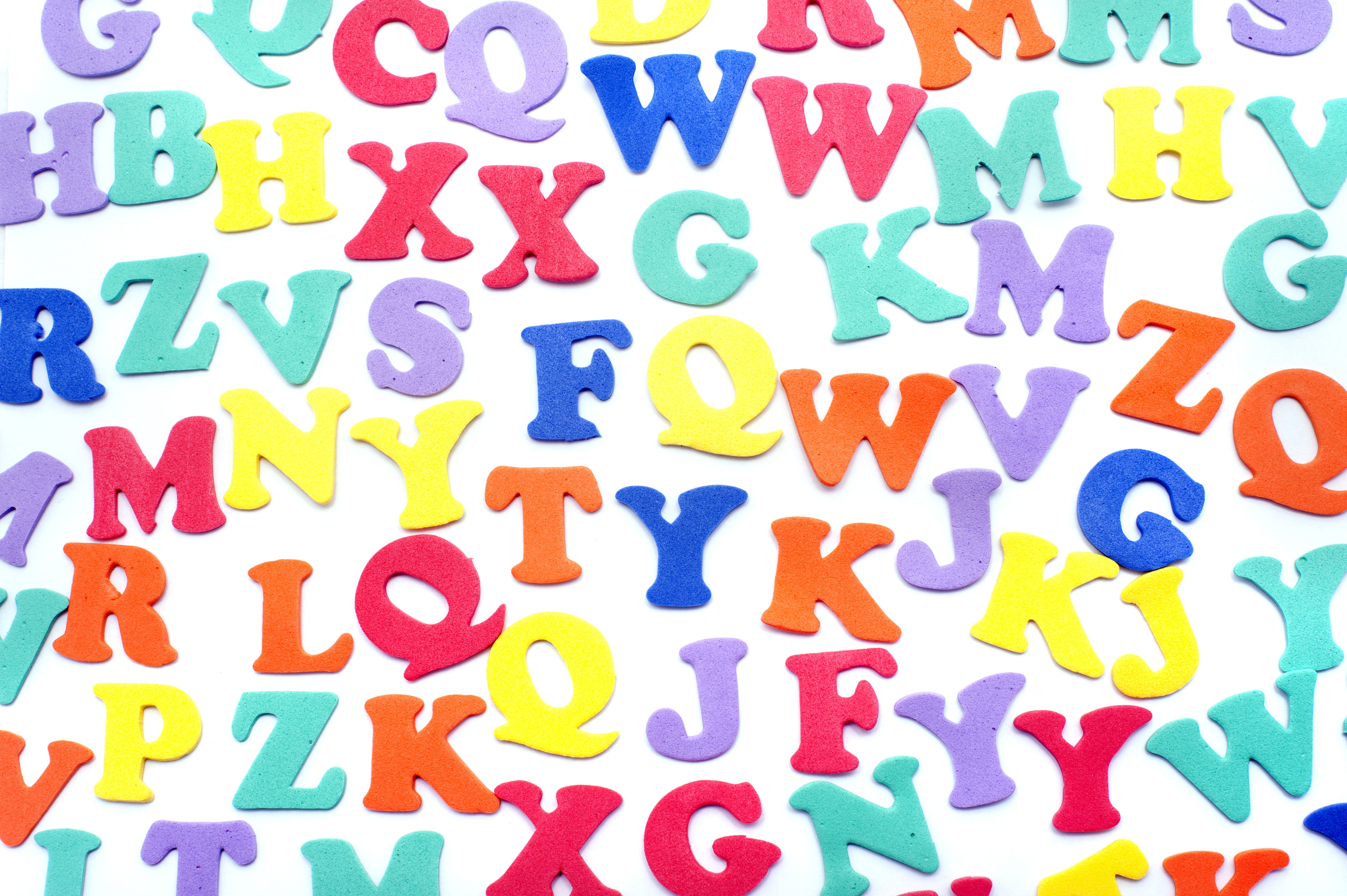
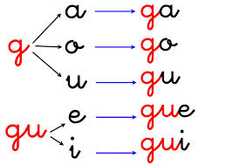
Consonantes
C-soft sound | S | Z
 | sa | za
ce | se | ze
ci | si | zi
 | so | zo
 | su | zu
C-Strong sound | K
ca | ka
que | ke
qui | ki
co | ko
cu | ku
G-Strong sound | J
 | ja
Ge | je
Gi | ji
 | jo
 | ju
G-Soft sound
ga
gue
gui
go
gu
B | V
ba | va
be | ve
bi | vi
bo | vo
bu | uu

Slide 10
Escucha y escribe…
Español
Inglés
a-ra-ña = araña
be-bé = bebé
ca-sa = casa
cho-co-la-te = chocolate
de-do = dedo
e-le-fan-te = Elefante
fue-go = fuego
ga – llo = gallo
ho – ja = hoja
is-la = isla
spider
baby
house
chocolate
finger
elephant
fire
rooster
leave / sheet
island

Slide 11
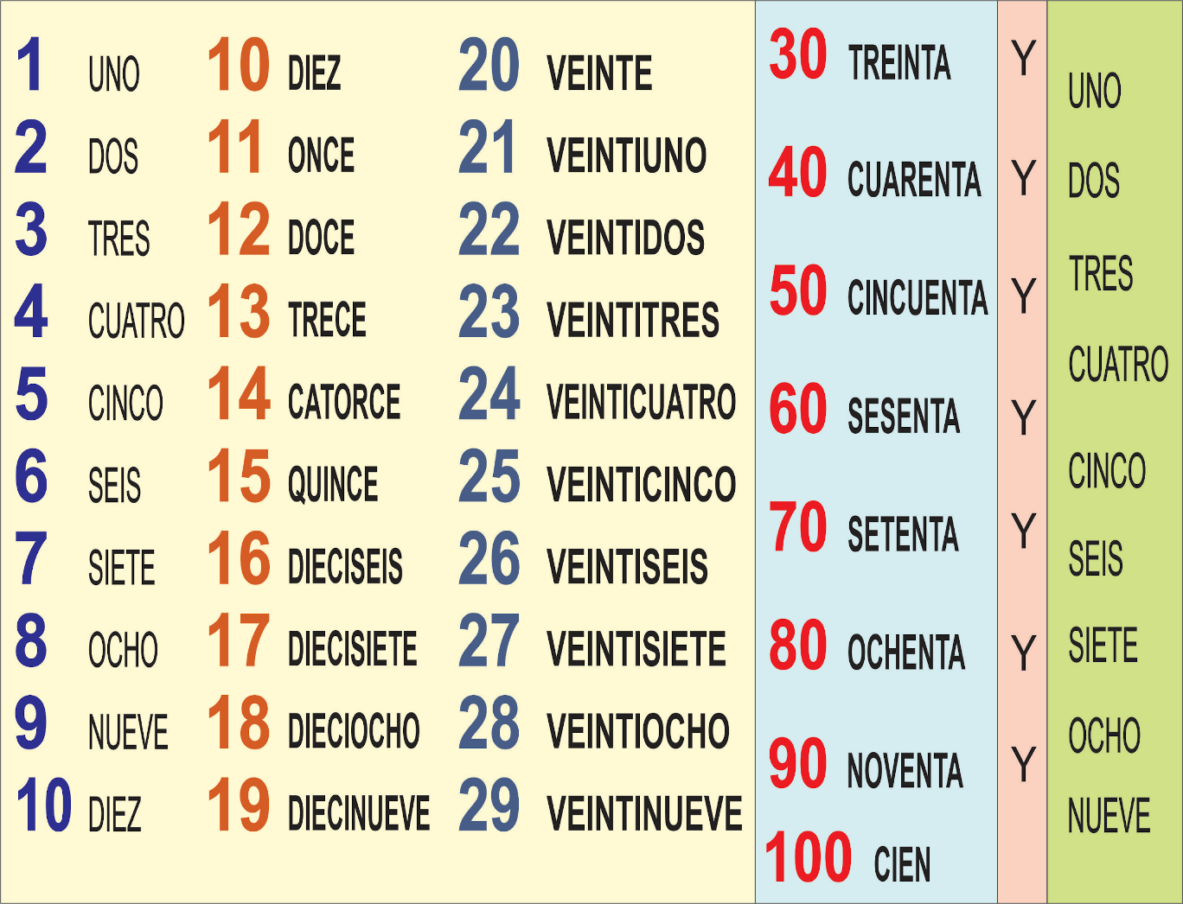
Los Números

Slide 12
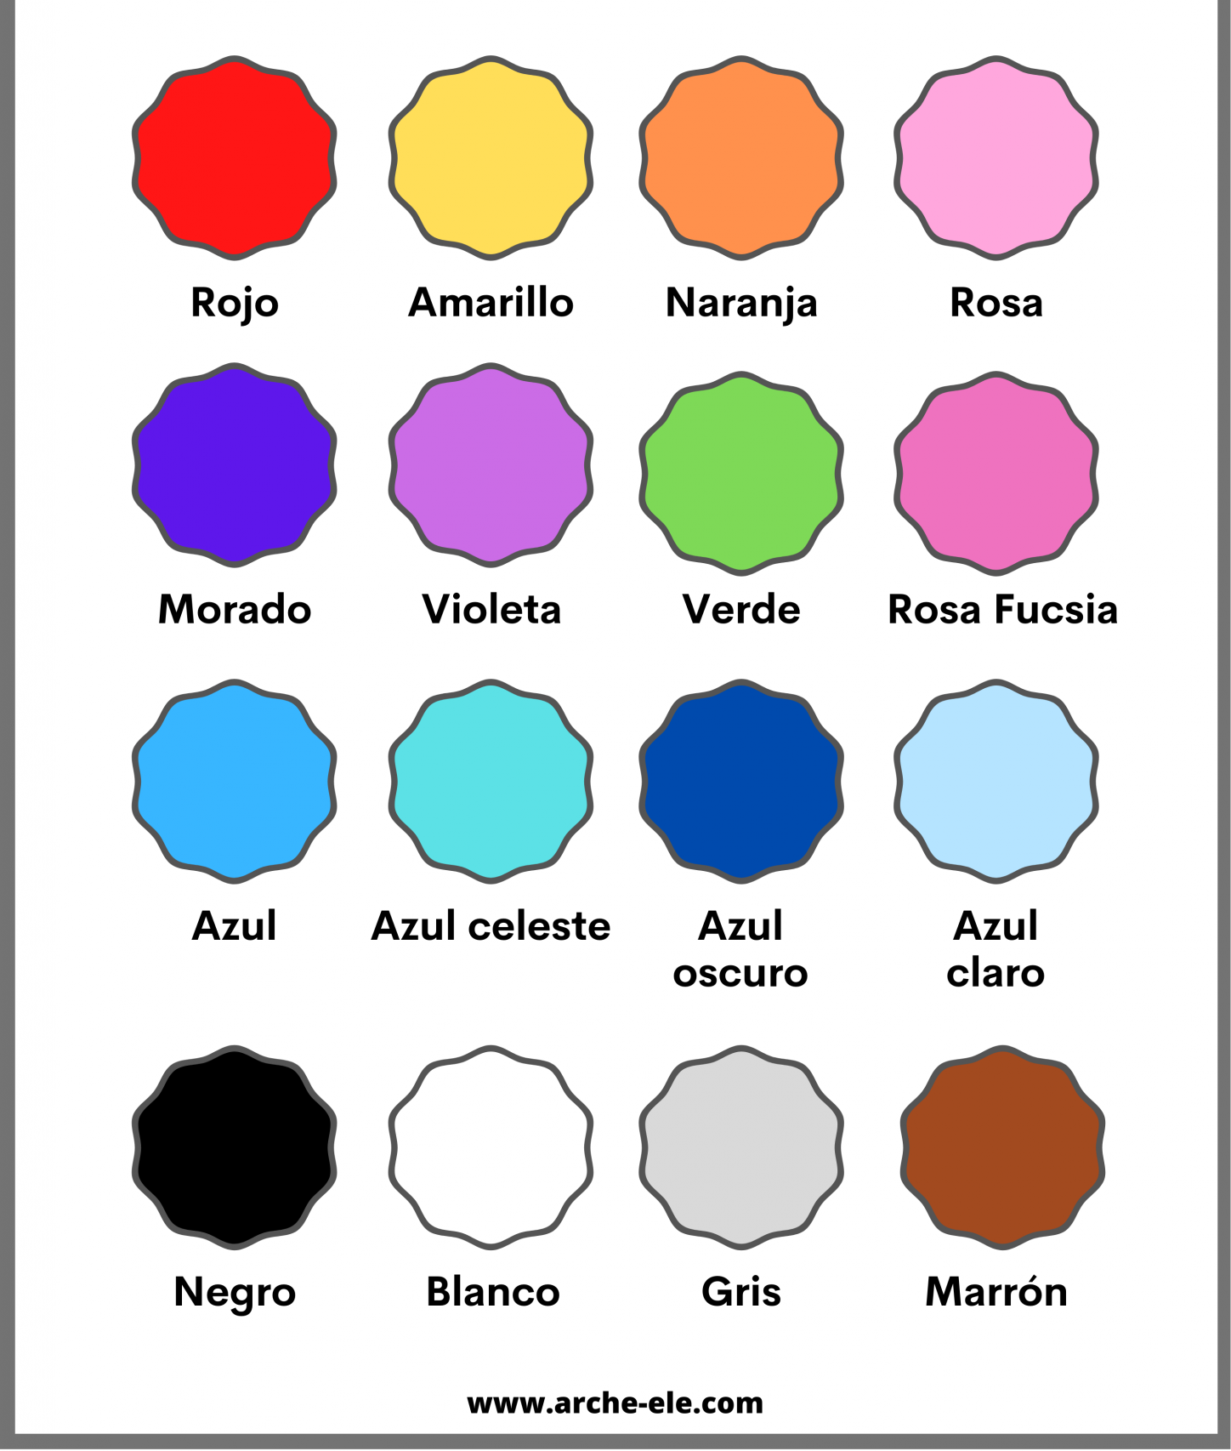
Los Colores

Slide 13
LA DESPEDIDA ….
¡Hasta la vista!
¡Hasta pronto!
adiós
¡Cuídate!
¡Que te vaya bien!
¡Nos vemos!
¡Hasta la próxima!

